Slide 1
Internet veci micro:bite
Mgr. Simona lackova

Slide 2
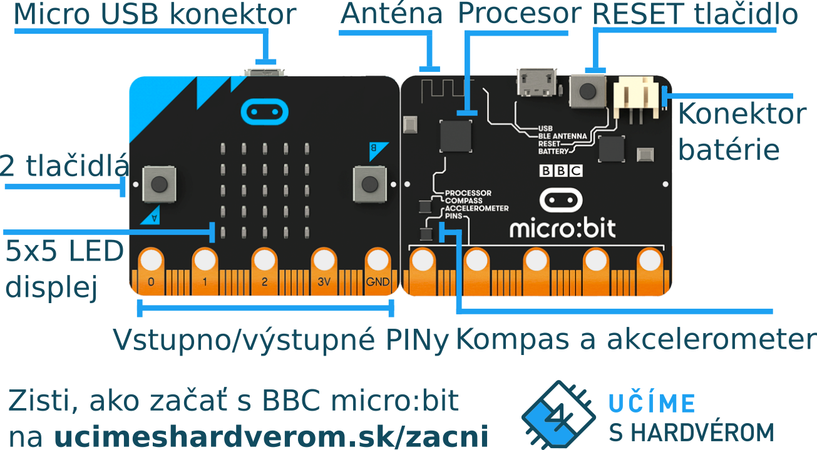
Čo je to micro:bit
Programovateľný minipočítač, ktorý dodáva programovaniu „hmatateľnosť“.
Stačí vytvoriť jednoduchý program a nahrať ho pomocou USB kábla.
Má niekoľko zabudovaných senzorov, napríklad kompas alebo akcelerometer, no vieme k nemu pomocou vstupno/výstupných pinov pripojiť takmer akúkoľvek elektroniku – LED pásiky, motorčeky, senzor tepu…

Slide 3
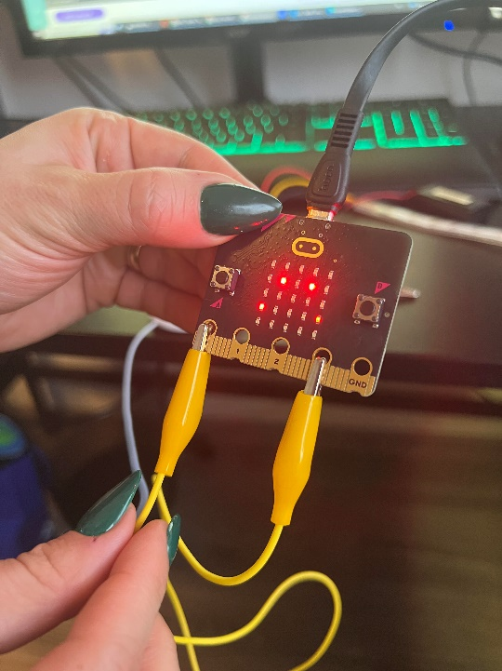
Predná strana
2 tlačidlá – micro:bit má 2 tlačidlá na prednej strane, ktoré môžeš naprogramovať tak, aby spúšťal nejakú časť kódu. :-) Tlačidlá sú označené tlačidlami A a B.
5x5 LED displej – 25 červených LED diód vieš využiť na zobrazovanie obrázkov, textu a čísel. Zároveň ale slúžia ako senzor – môžeš nimi merať intenzitu svetla, ktoré dopadá na micro:bit.

Slide 4
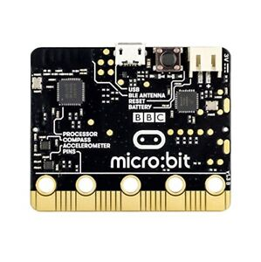
Zadná strana
Anténa – micro:bit vie komunikovať dvoma spôsobmi – buď s ďalšími micro:bitmi pomocou rádiovej komunikácie, alebo s inými zariadeniami pomocou Bluetooth. Klasické rádio si na ňom ale nenaladíš. :-(
Procesor – mozgom celého micro:bitu je procesor, ktorý vykonáva kód, ktorý naň nahráme. Obsahuje aj zabudovaný teplomer, ktorý ale nemeria teplotu prostredia, ale teplotu procesora.
RESET tlačidlo – toto tlačidlo reštartuje micro:bit a spustí nahratý program od začiatku.
micro USB konektor – slúži na nahrávanie programov do micro:bitu a aj na napájanie, aby sme nemuseli míňať batérie.
Jedna žltá LED dióda – indikuje, že micro:bit je pripojený k počítaču cez USB kábel, a pri nahrávaní programu bliká.
Konektor batérie – namiesto USB kábla môžeme na napájanie micro:bitu použiť aj dve AAA batérie, ktoré pripojíme k micro:bitu pomocou špeciálneho konektora – tým pádom môžeš svoj micro:bit zobrať von z domu.
Kompas – magnetický senzor meria silu magnetického poľa a okrem svetových strán ním dokážeš určiť, či je v blízkosti magnet.
Akcelerometer – sníma naklonenie a pohyby micro:bitu.

Slide 5
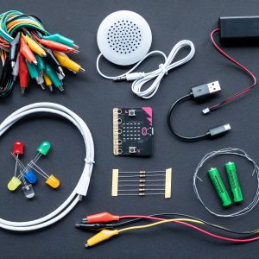
Vstupno/výstupné piny
Na spodnej strane sú malé kovové plôšky, niektoré označené, iné nie. Slúžia na prepojenie micro:bitu s ďalšími senzormi a aktormi – napríklad motorčekmi či senzormi vlhkosti pôdy. Pripojiť sa k nim dá takmer čokoľvek.
Niektoré z pinov sú označené:
0, 1 a 2 – tieto piný sú programovateľné a vieme vďaka nim čítať údaje z pripojených senzorov alebo ovládať pripojené aktory.
GND – skratka od GROUND, čiže po slovensky ZEM – externé senzory k nemu pripájame, aby sme ich uzemnili.
3V – tento pin má privedené 3 volty a slúži na napájanie externých senzorov.

Slide 6
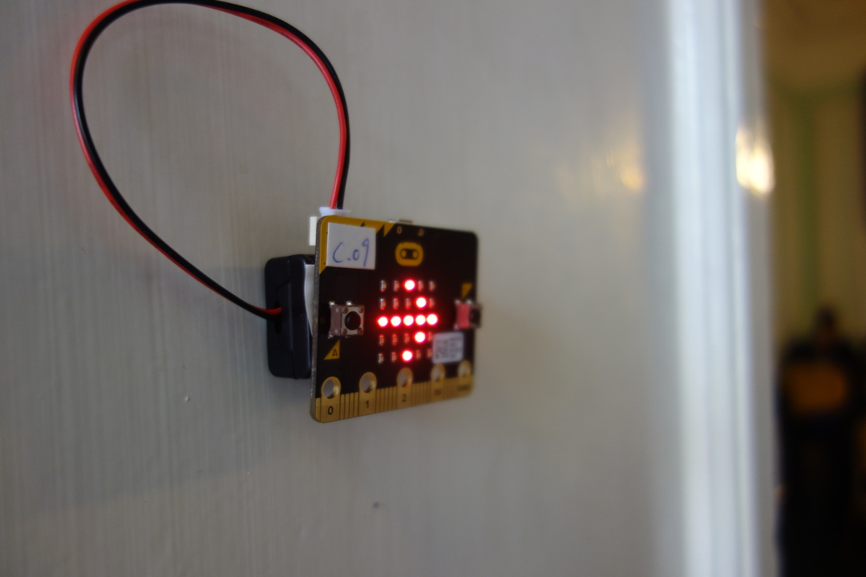
V Mojom projekte som si vytvorila tri jednoduché verzie prepájania a programovania, ktoré by som použila na ZŠ.
Naprogramovala som:
1. smalíkov ktorý pri dotiku získajú inú podobu.
II. Senzor pohybu P/Ľ strana
III. Hru padajúce kamene

Slide 7
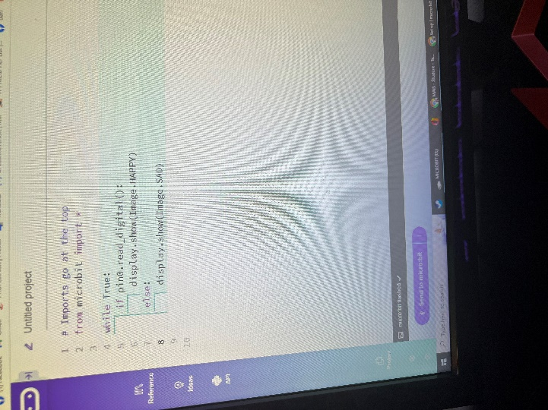
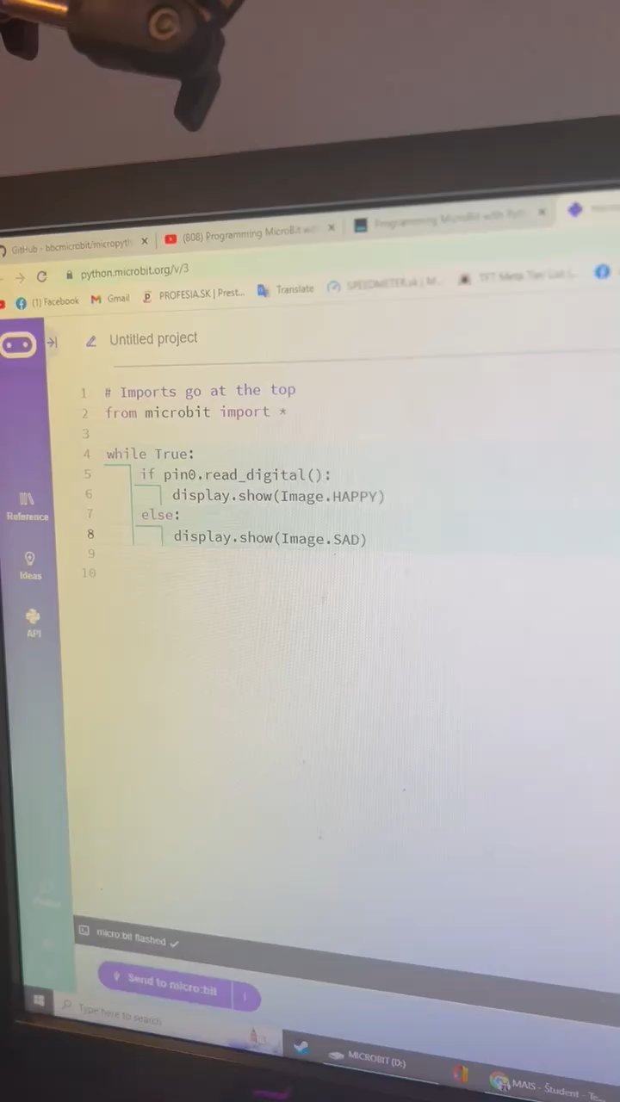
Smajlik
KóD
Video

Slide 8
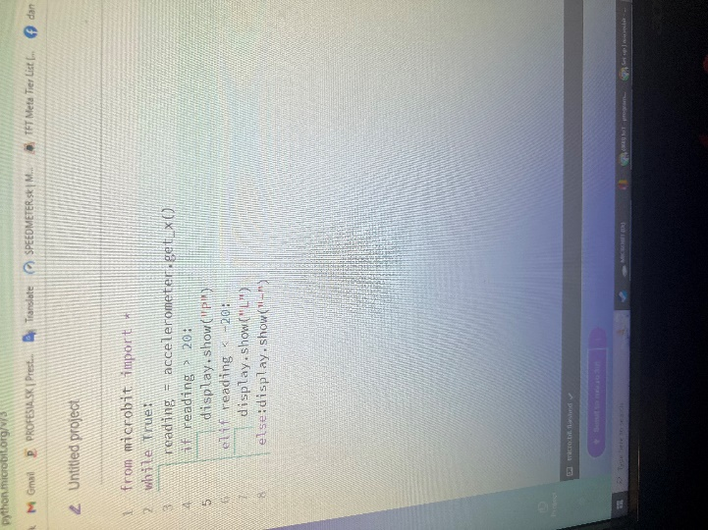
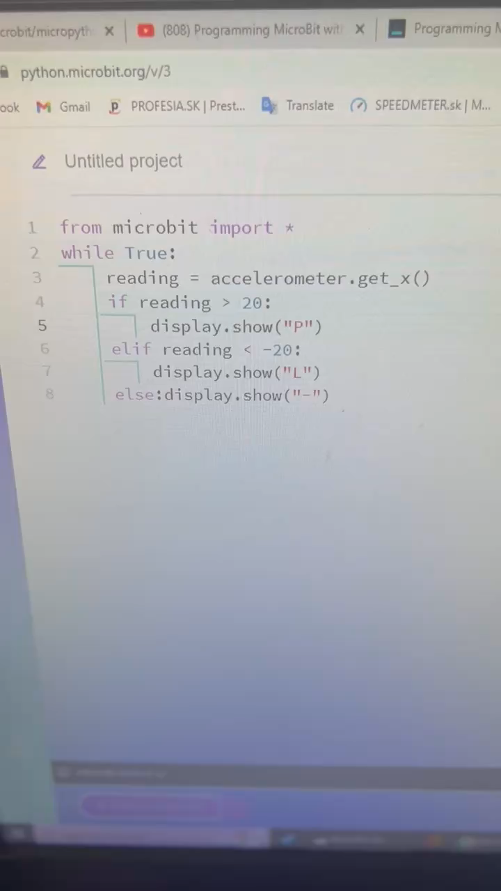
Senzor pohybu p/Ľ strana
kod
video

Slide 9
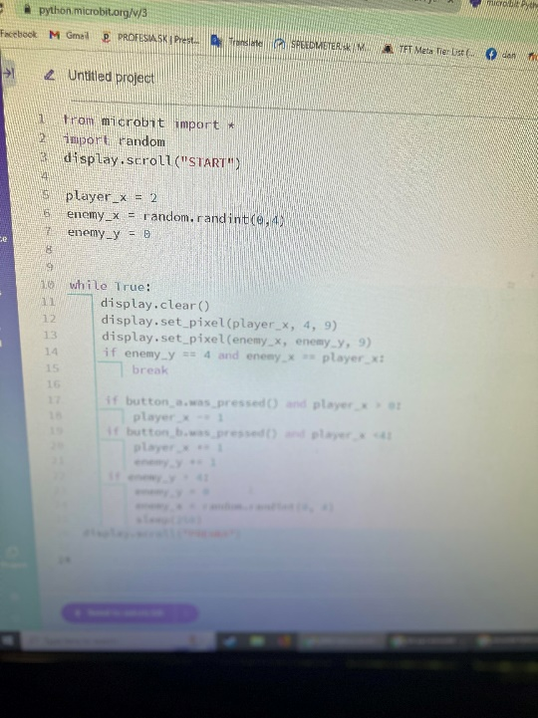
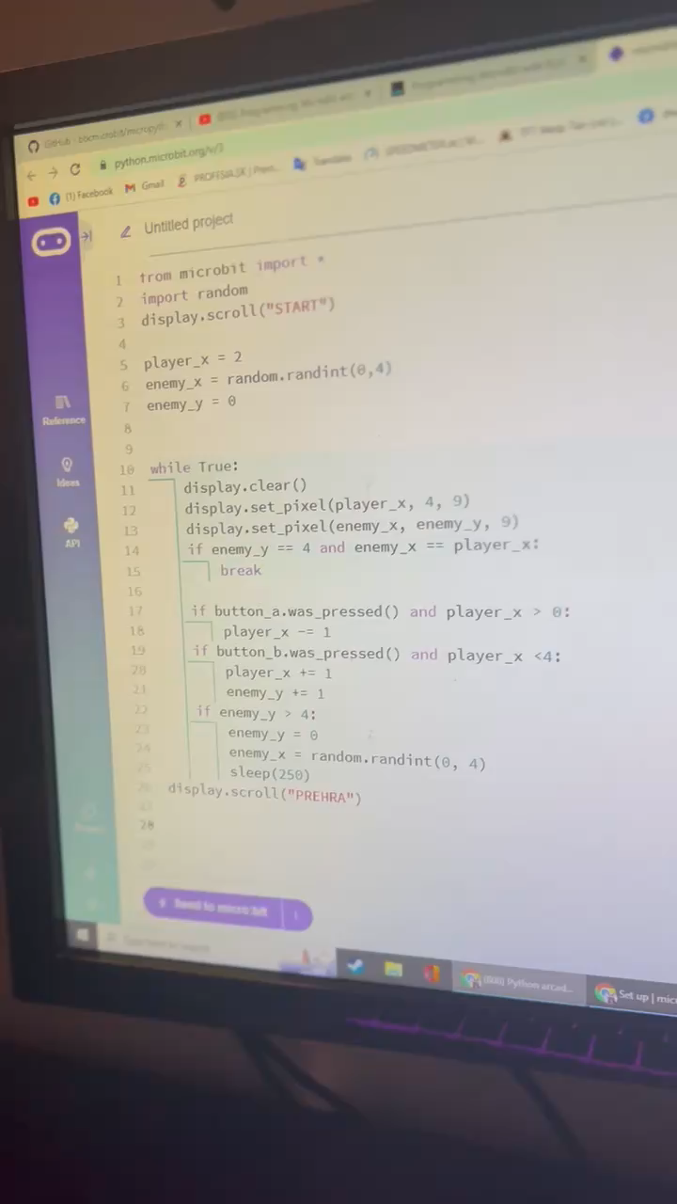
Hra – padajuce kamene
kod
video

Slide 10
Ďakujem za pozornosť ☺
Mgr. Simona lackova

